Slide 1

Pintos Project1 优先级调度问题
Operating System

Slide 2
主要内容
Project1 优先级调度问题

Slide 3
Pintos有关优先级调度的测试与问题
static const struct test tests[] =
{
{"alarm-single", test_alarm_single},
{"alarm-multiple", test_alarm_multiple},
{"alarm-simultaneous", test_alarm_simultaneous},
{"alarm-priority", test_alarm_priority},
{"alarm-zero", test_alarm_zero},
{"alarm-negative", test_alarm_negative},
{"priority-change", test_priority_change},
{"priority-donate-one", test_priority_donate_one},
{"priority-donate-multiple", test_priority_donate_multiple},
{"priority-donate-multiple2", test_priority_donate_multiple2},
{"priority-donate-nest", test_priority_donate_nest},
{"priority-donate-sema", test_priority_donate_sema},
{"priority-donate-lower", test_priority_donate_lower},
{"priority-donate-chain", test_priority_donate_chain},
{"priority-fifo", test_priority_fifo},
{"priority-preempt", test_priority_preempt},
{"priority-sema", test_priority_sema},
{"priority-condvar", test_priority_condvar},
{"mlfqs-load-1", test_mlfqs_load_1},
{"mlfqs-load-60", test_mlfqs_load_60},
{"mlfqs-load-avg", test_mlfqs_load_avg},
{"mlfqs-recent-1", test_mlfqs_recent_1},
{"mlfqs-fair-2", test_mlfqs_fair_2},
{"mlfqs-fair-20", test_mlfqs_fair_20},
{"mlfqs-nice-2", test_mlfqs_nice_2},
{"mlfqs-nice-10", test_mlfqs_nice_10},
{"mlfqs-block", test_mlfqs_block},
};

Slide 4
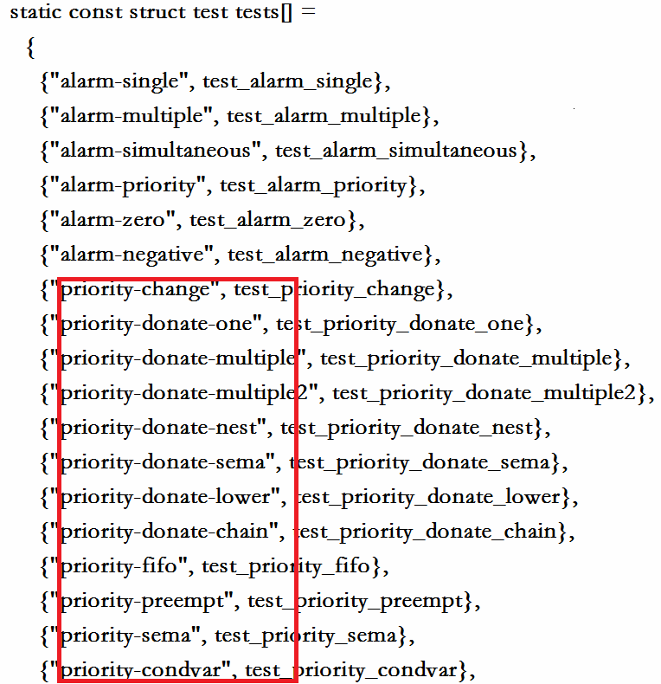

Slide 5
Project1 优先级调度问题
问题1：线程调度时未使用优先级
问题2：优先抢占调度的问题
问题3：Pintos修改优先级捐赠
问题4：多级反馈队列

Slide 6
问题1：线程调度时未使用优先级
问题1现有状态：
  优先级结构成员已经定义，优先级已经赋值，优先级尚未使用
  Each thread is assigned one of 64 priorities.
  Current implementation uses a round robin scheduler
  Change this to instead schedule the highest priority thread that can run
  (Useful file is thread.h/c)

Slide 7
根本原因：
插入线程（到就绪队列）时未按照优先级排队
插入线程（到就绪队列）的原因
  thread_unblock（唤醒线程）
  init_thread （创建线程）
  thread_yield（倒让处理机）

Slide 8
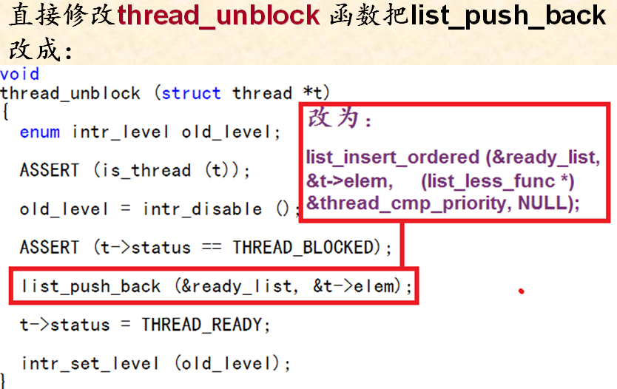
（a）修改thread_unblock

Slide 9
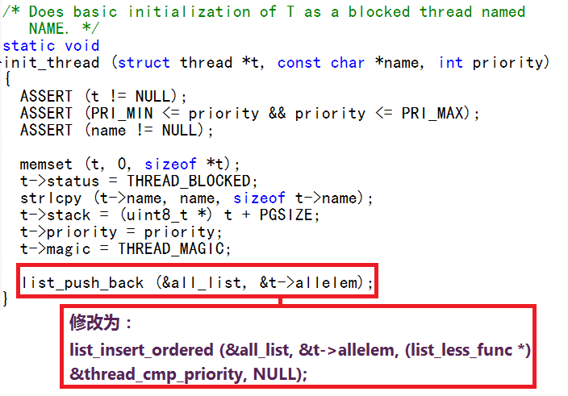
（b）init_thread （创建线程）的处理
插入链表时排序

Slide 10
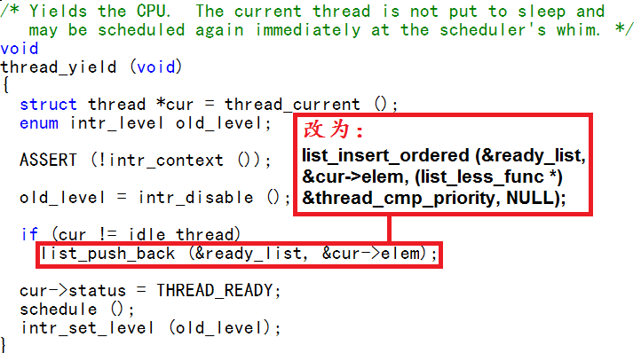
（c）thread_yield（倒让处理机）

Slide 11
问题2：优先抢占调度的问题
问题分析
  现状是a round robin scheduler
引起抢占CPU的原因有两种情况
  只要线程需要修改优先级的时候
  新建线程

Slide 12
优先抢占调度的测试命令：
pintos --gdb -s -- run priority-preempt
修改思想：
  系统在调度的时候，始终调度优先级最高的线程，如果新创建的线程优先级较高，应该抢占资源，立刻执行
避免优先级翻转现象Priority inversion

Slide 13
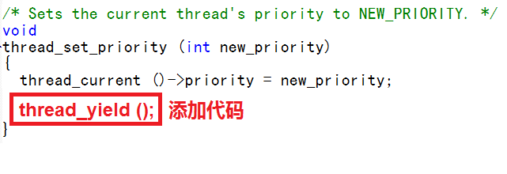
情形1：线程需要修改优先级
调用thread_yield

Slide 14
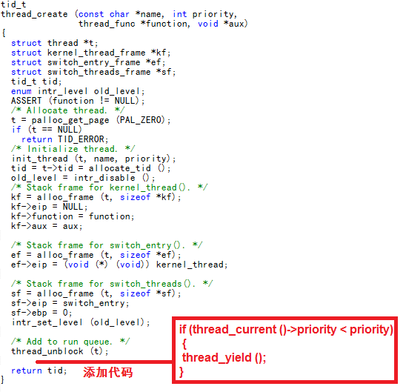
情形2：新创建的线程比主线程优先级高
调用thread_yield函数
在thread_create 最后把创建的线程unblock 了之后加上这些代码:
if (thread_current ()->priority < priority)
{
thread_yield ();
}

Slide 15
优先级翻转问题Priority Inversion
优先级翻转现象：高优先级线程由于较低优先级线程占有资源（锁Lock）而得不到运行，即由于较低优先级线程占有资源（锁Lock）产生了“先低后高”的线程执行顺序
解决方法：将低优先级线程的优先级增加，使之优先级达到等待该资源的所有线程优先级的最高值

Slide 16
Priority Scheduling Examples
Working Example
Problematic Example
Thread 1
Priority 0
Thread 1
Priority 0
Priority Inversion
Thread 2
Priority 63
LOCK
Read
Read
Add
Add
Store
Read
UNLOCK
Add
Thread 2
Priority 63
Store
LOCK
Store
Read
LOCK

Slide 17
信号量V操作引起抢占
信号量的V操作
  V操作需要选择一个等待线程来唤醒，如果唤醒的线程比当前线程优先级更高的话，则允许发生抢占行为

Slide 18
问题3：Pintos修改优先级捐赠
问题：现有Pintos没有考虑到捐赠的情况
仅仅只是改变更改了当前线程的优先级
不能通过任何有关捐赠的测试

Slide 19
Priority Donation
Return to original priority
Thread 1
Priority 0
Donate priority
63
Thread 2
Priority 63
LOCK
Challenges:
  What if a thread holds multiple locks?
  What if thread A depends on B, and B depends on C?
Read
Add
LOCK
Store
UNLOCK
Read
Add
Store
UNLOCK

Slide 20
锁的问题
现有问题：
  原有的获得互斥锁和释放互斥锁的时候，仅仅是对信号量做一个简单的PV操作
  获得互斥锁的时候应考虑该，锁当前是否被别的线程持有和优先级
  对于释放互斥锁，也应考虑是否有进程在等待锁
  原有的信号量操作仅仅是简单的加减，信号量与阻塞和唤醒没有关联起来
  信号量的等待队列理应设计为优先队列
  释放锁时应该运行发生优先级抢占行为

Slide 21
简单捐赠情况
目的
  当高优先级线程因为低优先级线程占用资源而阻塞
  优先级较高的线程的优先级 donate 给低优先级进程，让其先执行。

Slide 22
锁的问题
获得互斥锁的时候应考虑：
  能否获得互斥锁
  获得互斥锁的时候判断是否需要捐赠
  捐赠结束后更新锁的链表
释放互斥锁的操作
  恢复捐赠前的优先级
  并通过set_priority函数发生抢占行为

Slide 23
问题4：多级反馈队列
线程的优先级如何计算问题
线程的优先级可以与下列因素有关：
  线程占有CPU的时间
  参考：http://www.ccs.neu.edu/home/amislove/teaching/cs5600/fall10/pintos/pintos_7.html
如果需要浮点数计算，需要完善，因为pintos不支持double类型
  可以采用位运算模拟

Slide 24
参考资料
http://www.ccs.neu.edu/home/amislove/teaching/cs5600/fall10/pintos/

